Slide 1
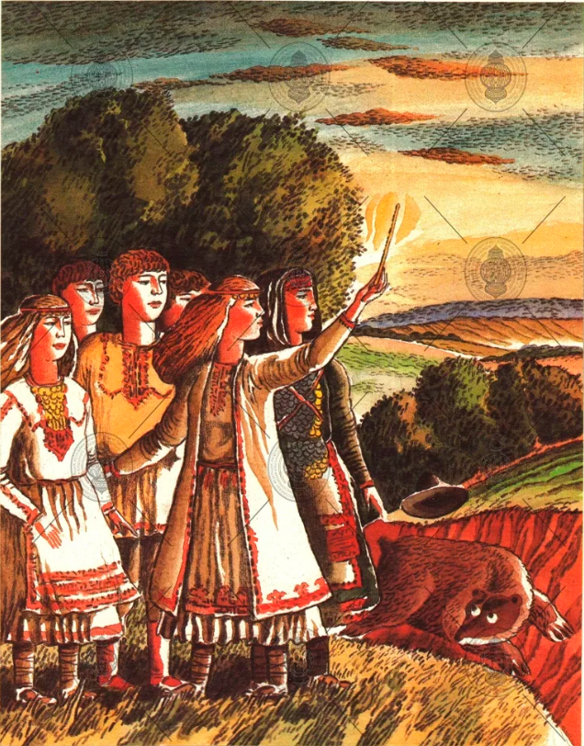
ФГБОУ ВО «Поволжский государственный технологический университет»
образовательный
ПРОЕКТ
Культурное
Наследие
“Art WAY”
Корюкин Артем, студент 2 курса ФУП ПГТУ

Slide 2
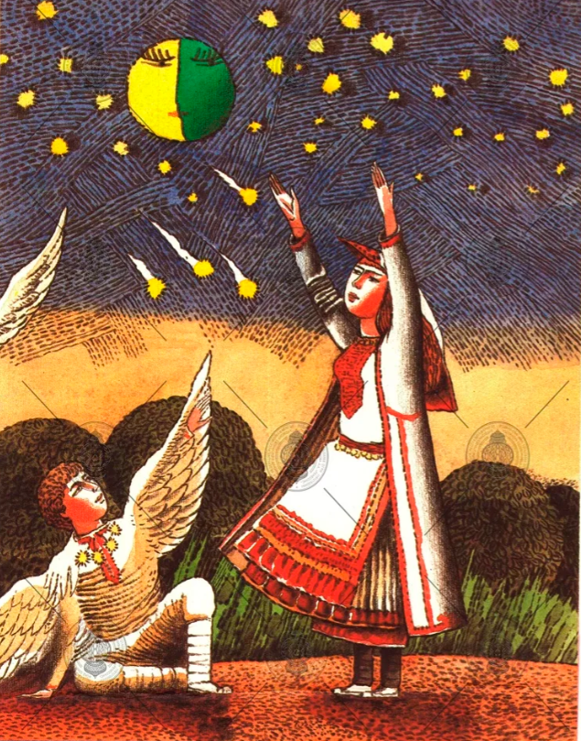

Цель проекта -
просвещение молодежи, получение ими знаний об истории и культуре марийского народа в инновационной игровой форме.

Slide 3

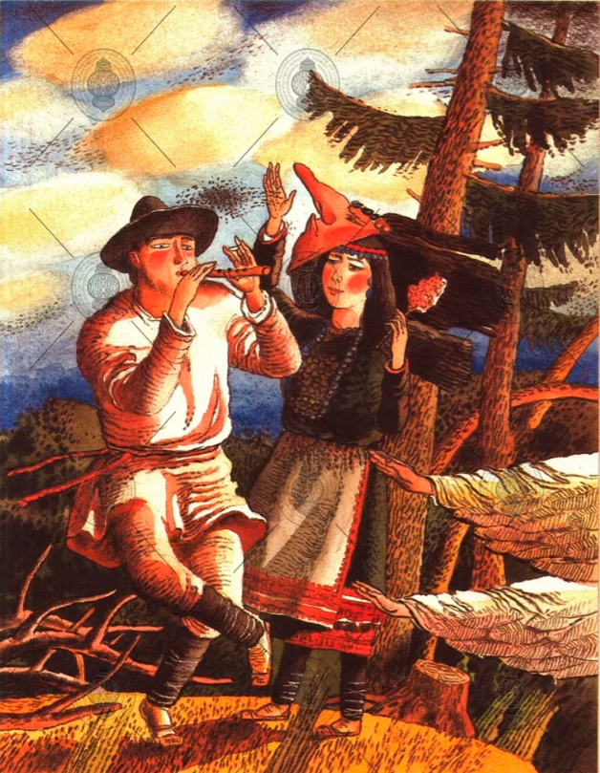



Структура программного продукта - обучающего приложения
AppGeyser, Draftbit

Slide 4
Основные потенциальные потребительские сегменты
Школьники и студенты СУЗов
Преподаватели гуманитарных дисциплин
Родители

Slide 5
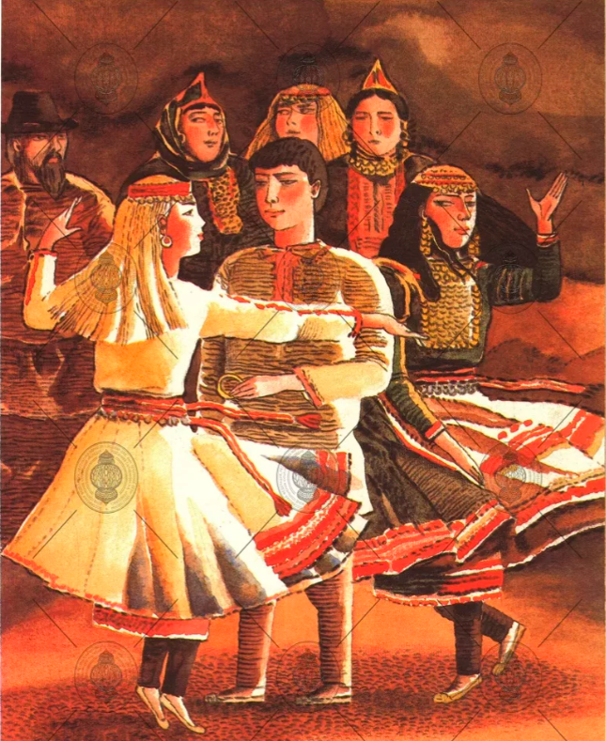
Основные конкурентные преимущества продукта
Уникальность
Отсутствие аналогов
Цикличность использования

Slide 6
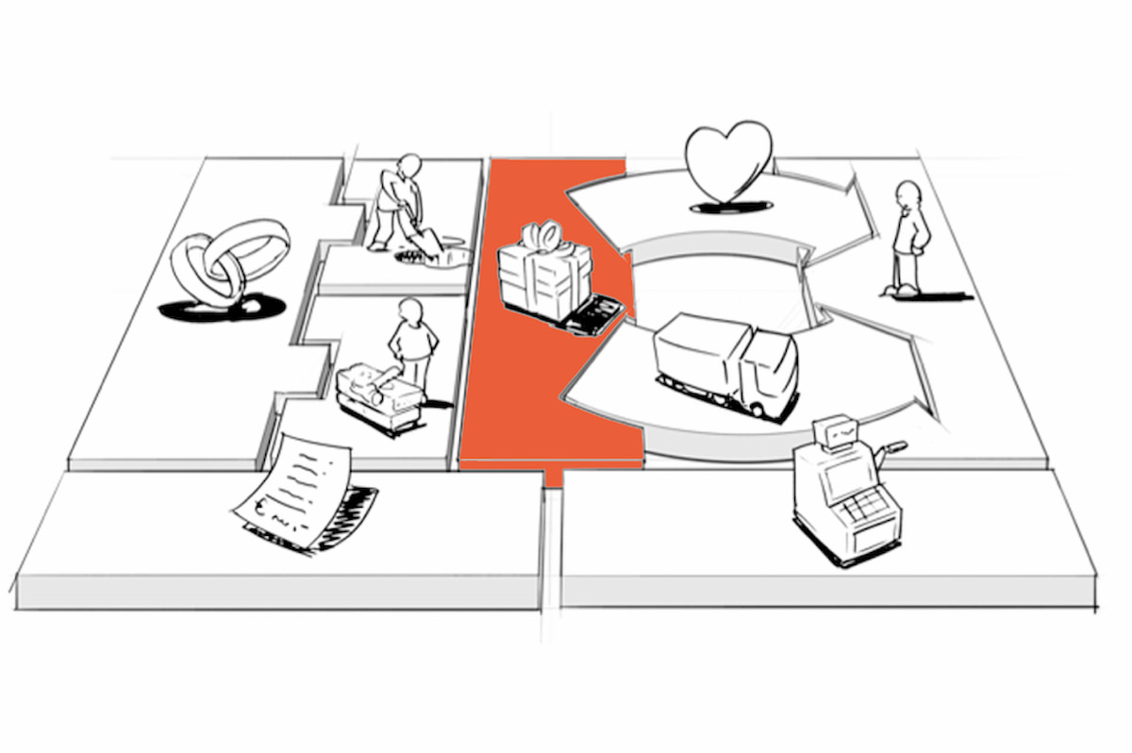
Бизнес модель проекта

Slide 7


Инструменты продвижения
Информационные ресурсы партнеров
Реклама
Отношения с общественностью (public relations, PR)

Slide 8
Партнеры проекта и каналы сбыта
Фонд сохранения культурного наследия художника Селиванова А.А. «Ренессанс»
ФГБОУ ВО «Поволжский государственный технологический университет»
Министерство образования и науки Республики Марий Эл
Министерство культуры, печати и по делам национальностей Республики Марий Эл
Управления (отделы) образования в муниципальных образованиях Республики Марий Эл

Slide 9
Формула прибыли (profit formula)
Показатели | Периоды |  |  |  |  | Итого
 | 1 год | 2 год | 3 год | 4 год | 5 год
Объем продаж, ед | 12500 | 11000 | 12500 | 9000 | 10000 | 55000
Цена , руб./ед | 100 | 100 | 100 | 100 | 100 | 100
Выручка от реализации, руб. | 1250000 | 1100000 | 1250000 | 900000 | 1000000 | 5500000
Выручка = цена за 1 скачивание × объем продаж (количество скачиваний).

Slide 10
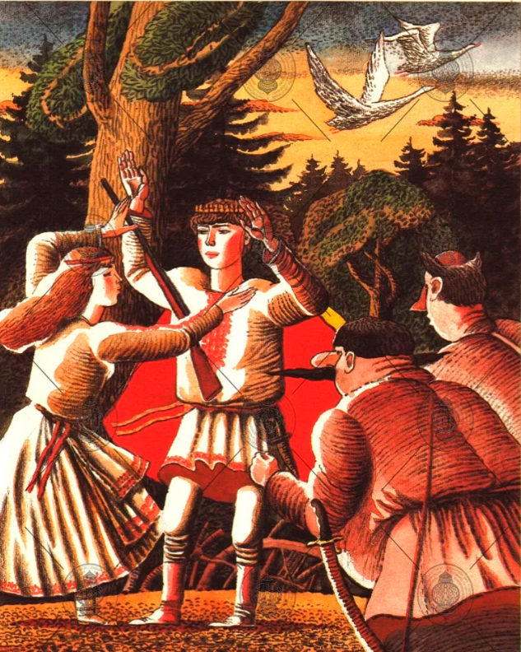
Социальный эффект проекта
Образовательный
Социокультурный
Прикладной

Slide 11

План дальнейшего развития проекта
создание системы сервисной поддержки пользователям,
расширение каналов сбыта (музеи, библиотечные системы, макет-плейсы) и способов продвижения,
разработка обновлений обучающего приложения

Slide 12
Благодарю за внимание!

